Slide 1
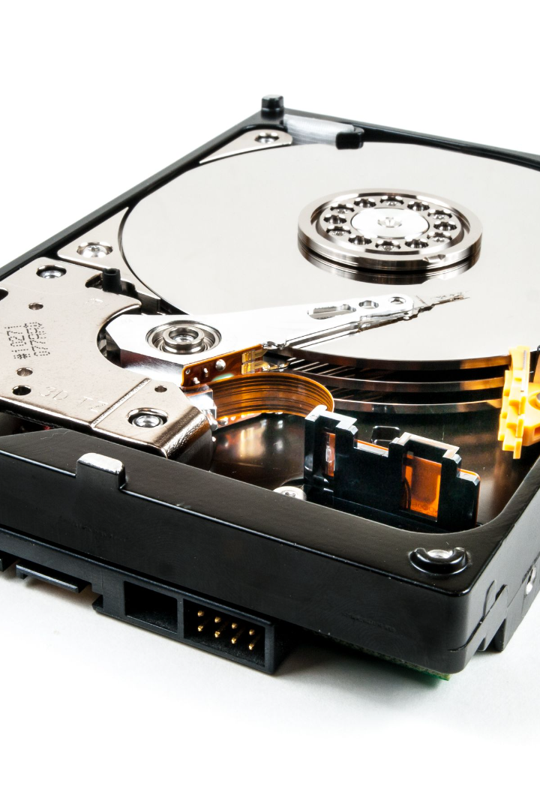
هارد دیسک: آشنایی با انواع آن
هارد دیسک، یکی از مهم‌ترین قطعات سیستم کامپیوتر است. امروزه، با وجود تکنولوژی‌های SSD و هیبریدی، گزینه‌های زیادی برای هارد دیسک وجود دارد.
by Hardyab.com

Slide 2
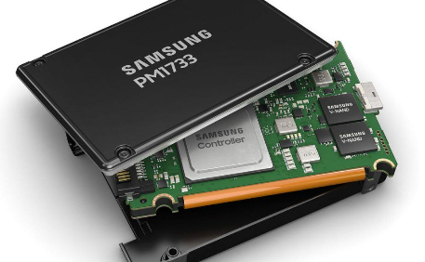
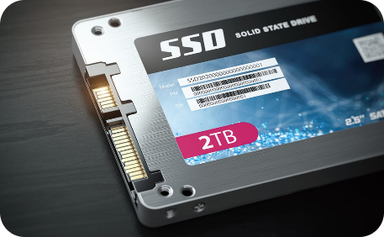
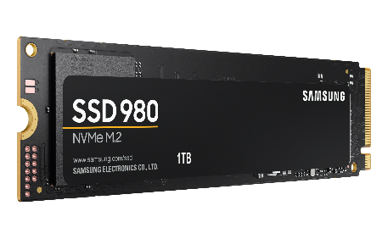
هارد دیسک SSD
داخلی
خارجی
M.2
سرعت بالاتری دارد، از حافظه‌های فلش استفاده می‌کند و بهترین گزینه برای لپ‌تاپ و رایانه‌های قابل حمل است.
کوچک‌تر و نسبت به هارد دیسک خارجی هارد دیسک سنتی با حجم بسیار بالاتر، سرعت بالاتری دارد و معمولا با کابل USB به کامپیوتر متصل می‌شود.
یک نوع از هارد دیسک داخلی است که توسط تکنولوژی NVMe به پورت M.2 متصل می‌شود. مزیت اصلی این هارد دیسک سرعت بالا، اندازه کوچک و کاربری آسان است.

Slide 3
هارد دیسک HDD
نسبت قیمت به حجم
با توجه به حجم بالایی که دارند، هارد دیسک‌های سنتی ارزان‌تر از سایر گزینه‌ها می‌باشند.
ظرفیت بالا
هارد دیسک‌های سنتی قادر هستند اطلاعات بسیار زیاد را در خود ذخیره کنند، چیزی که در مورد هارد دیسک‌های دیگر به همین اندازه قابل انجام نیست.
رابط‌های متنوع
هارد دیسک‌های سنتی دارای رابط‌های متنوعی هستند، از جمله SATA، SAS و SCSI، به علاوه تنظیمات RAID متعدد.

Slide 4
هارد دیسک‌های هیبریدی
1
ترکیب
با ترکیب هارد دیسک سنتی با حافظه‌های فلش SSD، هارد دیسک هیبریدی ظرفیت بالا و سرعت بالا را به همراه دارد.
2
قیمت مناسب
هارد دیسک هیبریدی نسبت به هارد دیسک SSD، ارزان تر است و قابلیت نصب آن روی تمامی سیستم‌های کامپیوتری وجود دارد.
3
مصرف انرژی کمتر
مصرف انرژی هارد دیسک هیبریدی کمتر از هارد دیسک سنتی تر و حتی در برابر هارد دیسک SSD نیز بازده بهتری دارد.

Slide 5
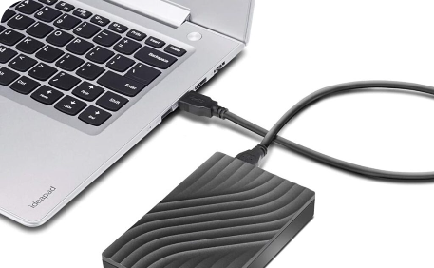
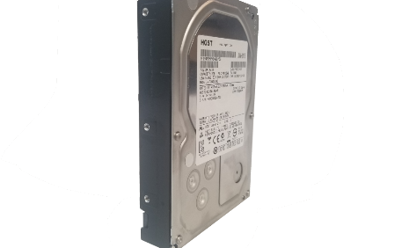
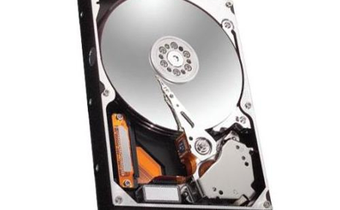
ابعاد هارد دیسک‌ها
2.5 اینچ
3.5 اینچ
5.25 اینچ
معمولاً برای کاربری در لپ‌تاپ‌ها، کنسول‌های بازی، و رایانه‌های قابل حمل مورد استفاده قرار می‌گیرد.
برای رایانه‌های شخصی، ورک‌استیشن‌ها، سرورها و مراکز داده استفاده می‌شود.
این هارد دیسک در قدیم استفاده می‌شد و برای CD-ROM و DVD-ROM استفاده می‌شد.

Slide 6
پیشرفت‌های تکنولوژی هارد دیسک
1
شکستن رکورد سرعت
هارد دیسک سنتی با سرعت گردش ۷۲۰۰ دور در دقیقه در سال ۲۰۰۸ توسط وسترن دیجیتال معرفی شد. اما امروزه هارد دیسک‌های SSD قادرند تا به بیش از ۵ گیگابایت در ثانیه داده انتقال دهند.
2
شدت‌تر و کوچک‌تر
تکنولوژی SMR اجازه می‌دهد تا داده‌ها روی صفحات هارد دیسک چگال‌تر، سخت‌تر و کوچک‌تر باشند. باعث می‌شود حجم هارد دیسک‌ها کاهش یابد و باعث افزایش ظرفیت شود.
3
مقاومت در برابر شوک
هارد دیسک‌های SSD در برابر شوک‌های بدون هشدار، مقاومت بیشتری نسبت به هارد دیسک‌های سنتی دارند و از این رو برای رایانه‌های قابل حمل مناسب‌تر می‌باشند.

Slide 7
نکاتی برای تهیه هارد دیسک مناسب
سرعت
ظرفیت
سر و صدا
سرعت انتقال داده‌ها در هارد دیسک‌های SSD بهتر است، بنابراین اگر در جستجوی سرعت هستید باید هارد دیسک SSD را انتخاب کنید.
ظرفیت هارد دیسک سبک و باریک، بیشتر از هارد دیسک سنتی کوچک می‌شود و بنابراین به عنوان هارد دیسک حمل شونده، محبوبند.
هارد دیسک‌های SSD بسیار کمسر و کم‌صدا هستند، در حالی که هارد دیسک‌های سنتی یک مقدار صدای بیشتری دارند.

